Slide 1
GIT
Programación WEB
FISCAL SAUZ ISMAEL

Slide 2
¿Qué es Git?
Es un software de control de versiones diseñado por Linus Torvalds, pensando en la eficiencia y la confiabilidad del mantenimiento de versiones de aplicaciones cuando estas tienen un gran número de archivos de código fuente.

Slide 3
¿Qué nos aporta GIT?
Auditoría del código: saber quién ha tocado qué y cuándo
Control sobre cómo ha cambiado nuestro proyecto con el paso del tiempo
Volver hacia atrás de una forma rápida
Control de versiones a través de etiquetas: versión 1.0, versión 1.0.1, versión 1.1, etc. Sabremos exactamente que había en cada una de ellas y las diferencias entre cualquiera de ellas dos

Slide 4
¿Qué nos aporta GIT?
Seguridad: todas las estructuras internas de datos están firmadas con SHA1. No se puede cambiar el código sin que nos enteremos
Mejora nuestra capacidad de trabajar en equipo
Merging y branching extremadamente eficientes

Slide 5
¿Qué es GitHub?
Una plataforma de desarrollo de software para alojar proyectos utilizando el sistema de control de versiones Git. Utiliza el framework Ruby on Railspor GitHub, Inc. (anteriormente conocida como Logical Awesome).
Desde enero de 2010, GitHub opera bajo el nombre de GitHub, Inc.
El código se almacena de forma pública, aunque también se puede hacer de forma privada, creando una cuenta de pago.

Slide 6
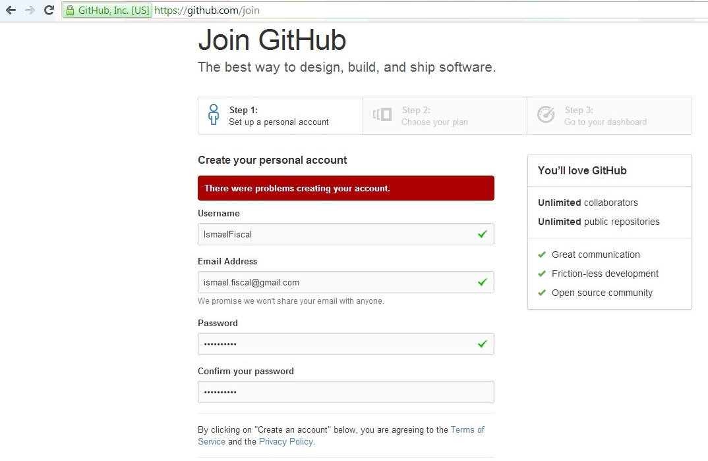
Creando una cuenta en Github

Slide 7
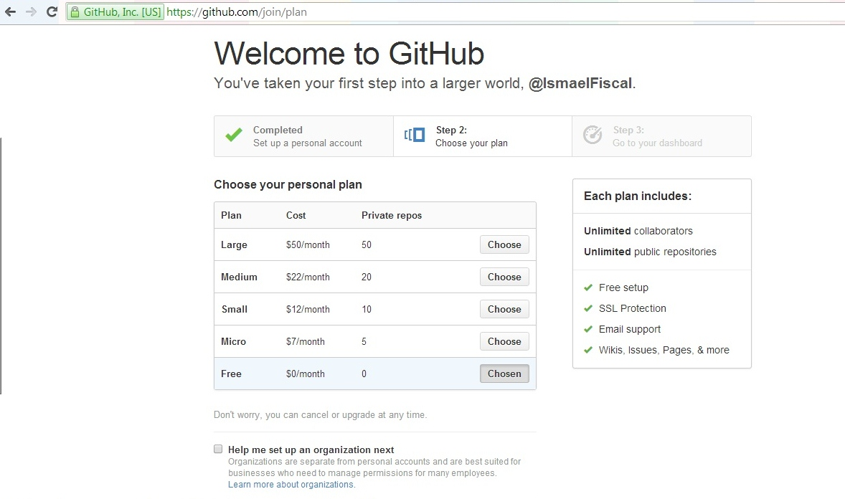
Creando una cuenta en Github

Slide 8
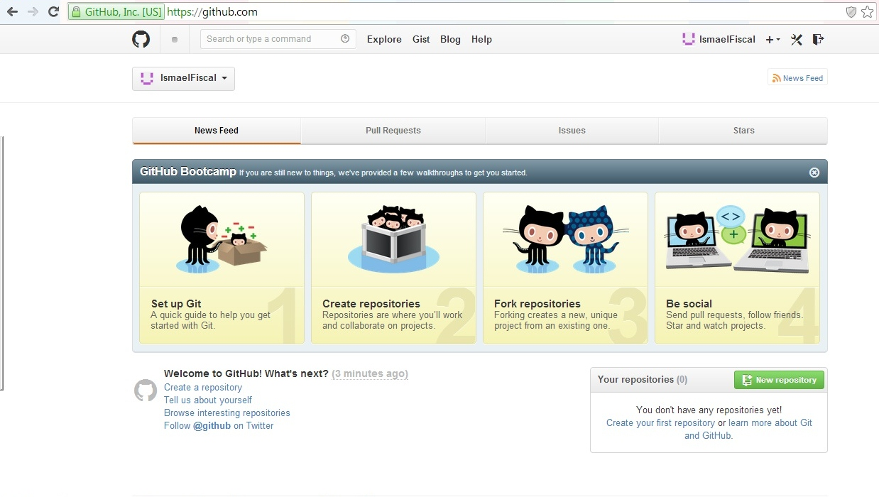
Creando una cuenta en Github

Slide 9
Referencias
http://wpmallorca.com/2013/02/12/pero-que-es-github/
https://github.com/

